Slide 1


Slide 2

Il convient de lancer le mode diaporama pour la diffusion de la leçon en classe
Réservé à l’enseignant (e)

Slide 3




Pictogrammes
Réservé à l’enseignant (e)
L’enseignant parle
Diffusion d’un média
Média en cours de diffusion
Fin du média. Passer au slide suivant
Expliquer, donner une consigne
Désigner un élève

Slide 4
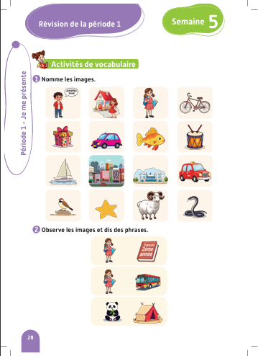
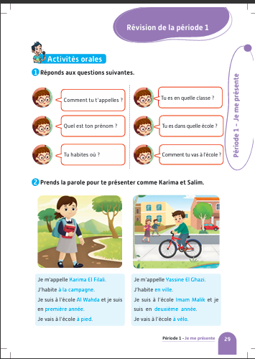
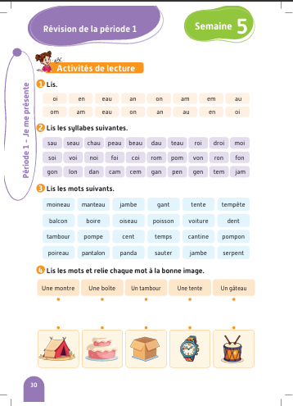
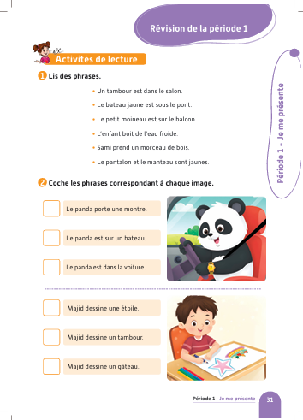
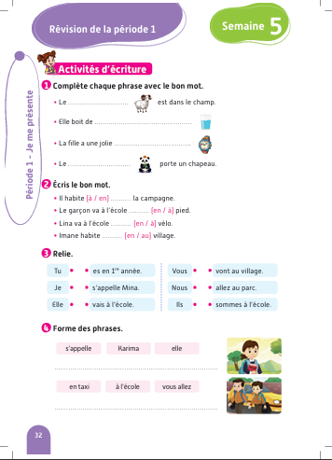
Contenu de la semaine
Réservé à l’enseignant (e)

Slide 5

Organisation de la semaine de révision
Réservé à l’enseignant (e)
Séance 1
Séance 3
Activités de vocabulaire
Activités de lecture
Séance 2
Séance 4
Activités d’écriture
Activités orales

Slide 6



Plan de la séance 1
Réservé à l’enseignant (e)
1. Activité 1
Questions en rafale.
Prise de parole.

Slide 7
Réservé à l’enseignant (e)
(ة)خاص بالأستاذ
Au terme de cette séance de révision, l’enseignant doit vérifier qu’au moins 80% des élèves sont capables de :
Répondre à l’oral aux questions.
Prendre la parole pour se présenter.
* Si ce taux n’est pas atteint, il convient de mettre en place des actions de remédiation, collectives ou individuelles.

Slide 8




Bonjour les enfants. Aujourd’hui, nous allons commencer une nouvelle séance de révision. Soyez attentifs.

Slide 9

Maintenant, c’est l’activité des questions en rafales. Je vais désigner des élèves au hasard pour répondre. Tenez-vous prêts.
?
?
?

Slide 10

Comment ça va ?
Comment ça va ?

Slide 11
Comment tu t’appelles ?
Comment tu t’appelles ?

Slide 12
Quel est ton nom ?
Quel est ton nom ?

Slide 13
Quel est ton prénom ?
Quel est ton prénom ?

Slide 14
Tu as quel âge ?
Tu as quel âge ?

Slide 15
Tu es en quelle classe ?
Tu es en quelle classe ?

Slide 16
Tu es dans quelle école ?
Tu es dans quelle école ?

Slide 17
Tu habites où ?
Tu habites où ?

Slide 18
Comment tu vas à l’école ?
Comment tu vas à l’école ?

Slide 19
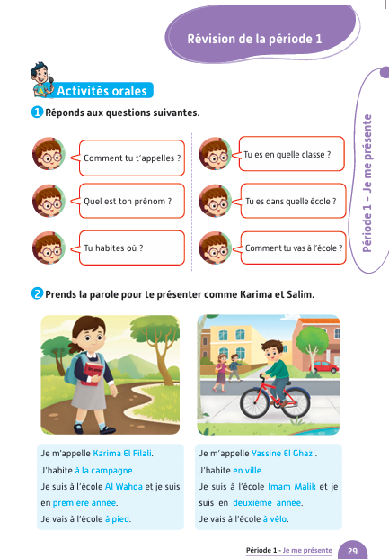
Prenez vos livrets à la page 29.

Slide 20
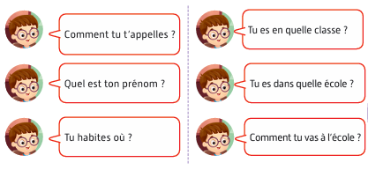

Maintenant, tout le monde participe. Chacun pose à l’autre les questions suivantes.

Slide 21


Plan de la séance
Réservé à l’enseignant (e)
Questions en rafale.
2, Activité 2
Prise de parole.

Slide 22

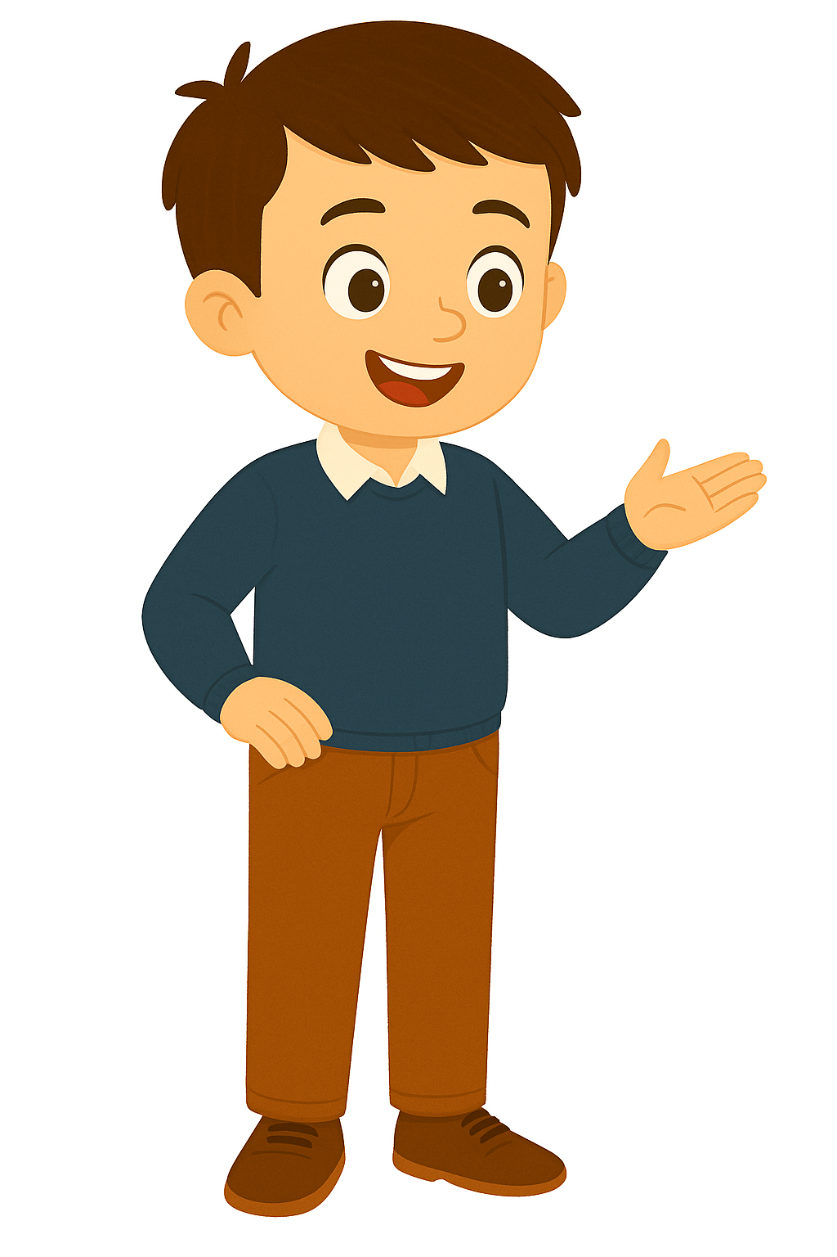
Maintenant, vous allez prendre la parole pour vous présenter en disant votre nom, où vous habitez, votre classe, le nom de votre école et comment vous allez à l’école. Écoutez bien.
Étape 1
Étape 2
Étape 3

Slide 23
Étape 1. Je vais vous expliquer la situation.
Étape 1
Étape 2
Étape 3
Situation : Présente-toi en disant ton nom, où tu habites, ta classe, le nom de ton école et comment tu vas à l’école.

Slide 24
Étape 2. Chacun réfléchit silencieusement à ce qu’il va dire dans sa prise de parole.
Étape 1
Étape 2
Étape 3
Situation : Présente-toi en disant ton nom, où tu habites, ta classe, le nom de ton école et comment tu vas à l’école.

Slide 25
Étape 3. Maintenant, vous allez prendre la parole. Qui veut passer au tableau ?
Étape 1
Étape 2
Étape 3
Bonjour,
Je m’appelle _____________ .
J’habite _______ .
Je suis en ____________année.
Je suis à l’école ____________ .
Je vais à l’école _____________ .

Slide 26
Prenez vos livrets à la page 29.

Slide 27
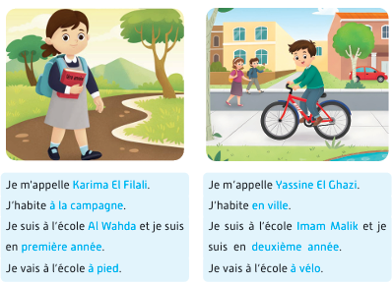
Maintenant, tout le monde participe. Chacun se présente à l’autre en disant son nom, où il habite, sa classe, le nom de son école et comment il va à l’école à l’autre comme dans les exemples.

Slide 28
La séance d’aujourd’hui est terminée. À la maison, lisez les paragraphes dans vos livrets.

